Slide 1
WILLKOMMEN
IN DER VBE-LÄNDER AKADEMIE!
Ein Zusammenschluss von:

Slide 2
SELBSTREFLEXION, DIAGNOSE UND INDIVIDUELLE FÖRDERUNG DURCH STATIONENLERNEN
MAX MUSTERMANN, 24. Juni 2024

Slide 3
Selbstreflexion, Diagnose und individuelle Förderung durch Stationenlernen

Slide 4
DIAGNOSE

Slide 5
Oluptas ea dis atem aperrovit reriaer fereperum ne volecte conse- quis id min pario. Lacimpores a dis maionse quidest aut etur ape sequae delibeatur?
Oluptas mossit ex estruptati aut harum rectam et omniet qui dem lab inverume nihil eatiatem is eium que pro eventur? Ab ium quam et liquo essum ullab il ium aut dolore, occum rest, ium fugiand el- lupta temporepta dolupti orehentibus nulpa cum, corupta tiasinu llautem dolupta nat.
Perat hilit mos venditatur? Neque nobis voluptur? Ur sequiae vo- luptatus. Molorem aut lautem dit magnat quo volor audam conec- tem audit deratiamet quia ex est quae volore exerro te comnis es et ut quasimi nvelescid quae aut modigentiis alique eumGia quam faccumque dolupta tiaturiam dolori incto explatu rerovidi beri corit quo et ent optaquia sitatur, in pero blam quis sit debis inus, quame nonestest eos min este autaspidem si cusame dolora doluptati cuptatium qui ni raeritas del modi

Slide 6
DIAGNOSE
Oluptas ea dis atem aperrovit reriaer fereperum ne volecte con- sequis id min pario. Lacimpores a dis maionse quidest aut etur ape sequae delibeatur?
Oluptas mossit ex estruptati aut harum rectam et omniet qui dem lab inverume nihil eatiatem is eium que pro eventur? Ab ium quam et liquo essum ullab il ium aut dolore, occum rest, ium fugiand ellupta temporepta dolupti orehentibus nulpa cum, corupta tiasinu llautem dolupta nat.
Perat hilit mos venditatur? Neque nobis voluptur? Ur sequiae voluptatus. Molorem aut lautem dit magnat quo volor audam conectem audit deratiamet quia ex est quae volore exerro te comnis es et ut quasimi nvelescid quae aut modigentiis alique eumGia quam faccumque dolupta tiaturiam dolori incto explatu rerovidi beri corit quo et ent optaquia sitatur, in pero blam quis sit debis inus, quame nonestest eos min este autaspidem si cusa- me dolora doluptati cuptatium qui ni raeritas del modi
SELBSTREFLEXION
FÖRDERUNG

Slide 7
PAUSE ...

Slide 8
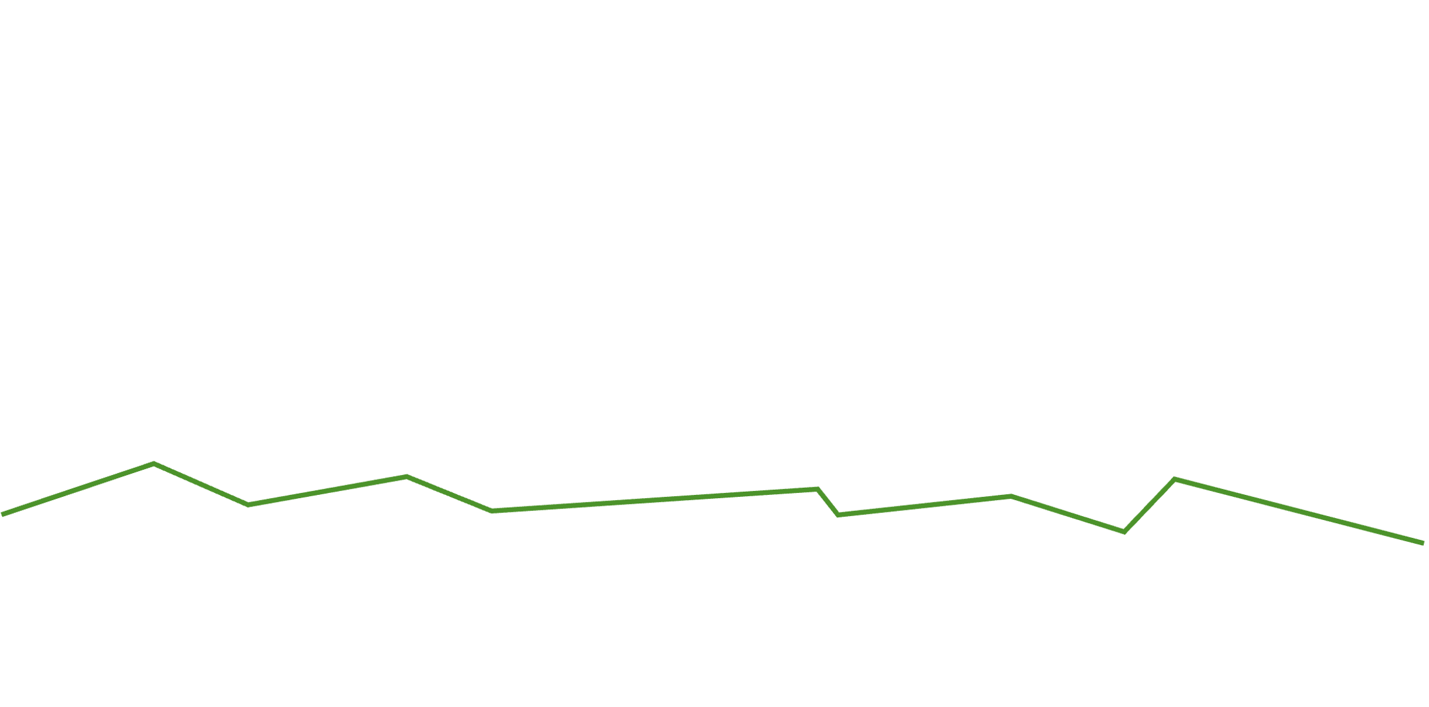
VIELEN DANK!

